Slide 1
Engenharia de Requisitos
Sommerville X Pressman

Slide 2
A engenharia de requisitos é uma disciplina que se concentra em compreender e documentar os requisitos de um sistema, produto ou processo antes de seu desenvolvimento. É uma parte crítica do ciclo de vida do desenvolvimento de software e geralmente é realizada por uma equipe multidisciplinar de especialistas em negócios, usuários finais e técnicos.

Slide 3
De acordo com a literatura acadêmica, a engenharia de requisitos pode ser definida como o processo sistemático de identificação, coleta, análise, especificação e gestão de requisitos para garantir que um sistema seja projetado e desenvolvido de forma a satisfazer as necessidades e expectativas dos stakeholders. É uma abordagem disciplinada para garantir que um sistema seja desenvolvido de forma eficaz e eficiente, com a menor possibilidade de erro.

Slide 4
Pressman x Sommerville
De acordo com Pressman, engenharia de requisitos é definida como "o processo de identificar e estabelecer os requisitos para um sistema, produto ou processo, com o objetivo de garantir que eles sejam apropriados e completos".
De acordo com Ian Sommerville, engenharia de requisitos é definida como "o processo de compreender os requisitos do usuário e produzir uma descrição clara e completa deles".

Slide 5
Fases segundo Pressman
Concepção: estabelecemos um entendimento básico do problema, as pessoas que querem uma solução, a natureza da solução desejada e a eficácia da comunicação e colaboração preliminares entre os demais interessados e a equipe de software
Levantamento: Identificar os requisitos do sistema através de entrevistas, questionários, estudos de caso, entre outras técnicas.
Análise de requisitos: Essa tarefa concentra-se no desenvolvimento de um modelo de requisitos refinado que identifique os diversos aspectos da função, do comportamento e das informações do software.
Negociação: É preciso conciliar esses conflitos por meio de um processo de negociação. Devemos solicitar aos clientes, usuários e outros interessados para que ordenem seus requisitos e discutam em termos de prioridade. Usando uma abordagem iterativa que priorize os requisitos, avalie seus custos e riscos, bem como trate dos conflitos internos, requisitos são eliminados, combinados e/ou modificados, de modo que cada parte atinja certo nível de satisfação.
Especificação: pode ser um documento por escrito, um conjunto de modelos gráficos, um modelo matemático formal, um conjunto de cenários de uso, um protótipo ou qualquer combinação dos fatores citados.
Validação: A validação de requisitos examina a especificação para garantir que todos os requisitos de software tenham sido declarados de forma não ambígua; que as inconsistências, omissões e erros tenham sido detectados e corrigidos e que os artefatos estejam de acordo com os padrões estabelecidos para o processo, projeto e produto.
Gestão: Gestão de requisitos é um conjunto de atividades que ajuda a equipe de projeto a identificar, controlar e acompanhar as necessidades e suas mudanças a qualquer momento enquanto o projeto prossegue

Slide 6
Processo inicial
Durante a concepção perguntas e respostas estabelecem o escopo do problema e a percepção geral de uma solução
Identificação de interessados
Reconhecimento de diversos pontos de vista
Trabalho na busca da colaboração
Perguntas iniciais

Slide 7
Levantamento
Coleta colaborativa de requisitos: reuniões com esquipes multidisciplinares e envolvimento de stakeholders a vários níveis e várias modalidades. “Solicitação de produto” de uma ou duas páginas
Disponibilização da função de qualidade (quality function deployment, QFD) : é uma técnica de gestão da qualidade que traduz as necessidades do cliente para requisitos técnicos do software. O QFD “concentra-se em maximizar a satisfação do cliente por meio do processo de engenharia de software”. Para tanto, enfatiza o entendimento daquilo que é valioso para o cliente e emprega esses valores ao longo do processo de engenharia.
Requisitos normais. Refletem os objetivos e metas estabelecidos para um produto ou sistema durante reuniões com o cliente. Se esses requisitos estiverem presentes, o cliente fica satisfeito. Exemplos de requisitos normais poderiam ser tipos de displays gráficos solicitados, funções de sistema específicas e níveis de desempenho definidos.
Requisitos esperados. Esses requisitos estão implícitos no produto ou sistema e podem ser tão fundamentais que o cliente não os declara explicitamente. Sua ausência será causa de grande insatisfação. Exemplos de requisitos esperados são: facilidade na interação homem–máquina, confiabilidade e correção operacional global e facilidade na instalação do software.
Requisitos fascinantes. Esses recursos vão além da expectativa dos clientes e demonstram ser muito satisfatórios quando presentes. Por exemplo, o software para um novo celular vem com recursos-padrão, mas junto vem um conjunto de capacidades não esperadas (por exemplo, tecla multitoque, correio de voz visual) que deleitam todos os usuários do produto.
Cenários de uso

Slide 8
Análise
O intuito do modelo de análise é fornecer uma descrição dos domínios de informação, funcional e comportamental necessários para um sistema baseado em computadores. O modelo se modifica dinamicamente à medida que você aprende mais sobre o sistema a ser construído e outros interessados adquirem um melhor entendimento sobre aquilo que eles realmente querem. Por essa razão, o modelo de análise é uma reprodução das necessidades em determinado momento. Você deve esperar que ele sofra mudanças.
Uso de diagramas UML

Slide 9
Negociação
O intuito da negociação é desenvolver um plano de projeto que atenda às necessidades dos interessados e, ao mesmo tempo, reflita as restrições do mundo real (por exemplo, tempo, pessoal, orçamento) impostas à equipe de software. As melhores negociações buscam ao máximo um resultado “ganha-ganha”.20 Ou seja, os interessados ganham obtendo um sistema ou produto que satisfaz a maioria de suas necessidades e você (como membro da equipe de software) ganha trabalhando com prazos de entrega e orçamentos reais e atingíveis.

Slide 10
Validação
É a revisão dos requisitos
Verifica se os requisitos estão conformes e dentro do escopo do projeto
Todos os envolvidos devem concordar e estar satisfeitos com o trabalho

Slide 11
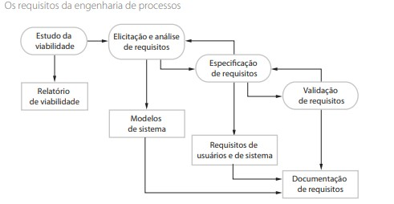
Fases segundo Sommerville

Slide 12
Funcionais X Não funci
Os requisitos de software são frequentemente classificados como requisitos funcionais e requisitos não funcionais:
Requisitos funcionais. São declarações de serviços que o sistema deve fornecer, de como o sistema deve reagir a entradas específicas e de como o sistema deve se comportar em determinadas situações. Em alguns casos, os requisitos funcionais também podem explicitar o que o sistema não deve fazer.
Requisitos não funcionais. São restrições aos serviços ou funções oferecidos pelo sistema. Incluem restrições de timing, restrições no processo de desenvolvimento e restrições impostas pelas normas. Ao contrário das características individuais ou serviços do sistema, os requisitos não funcionais, muitas vezes, aplicam-se ao sistema como um todo.

Slide 13
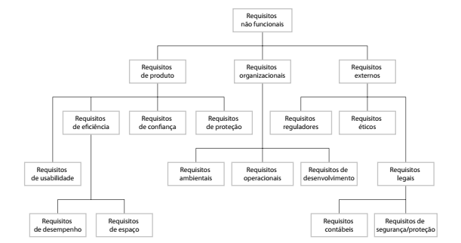
Requisitos Não Funcionais

Slide 14
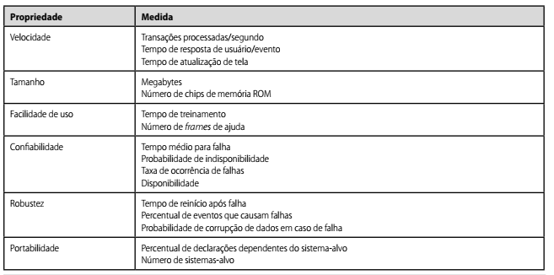
Métricas para Requisitos Não Funcionais

Slide 15
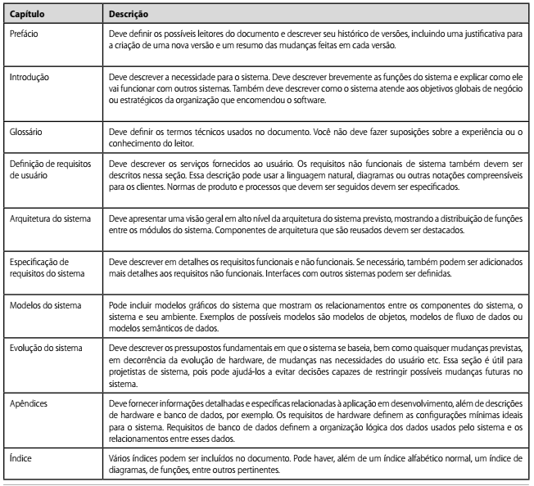
Estrutura de um documento de requisitos

Slide 16
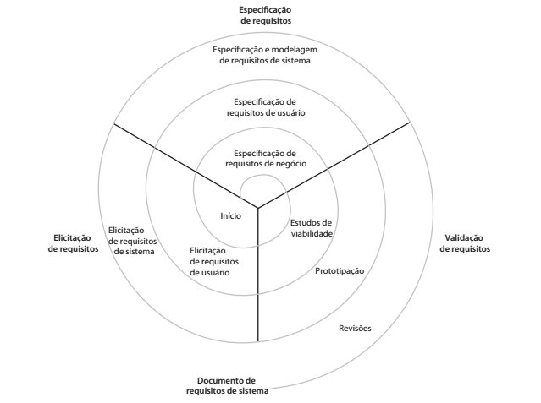

Slide 17
Elicitação e análise de requisitos
Entrevistas
Entrevistas fechadas, em que o stakeholder responde a um conjunto predefinido de perguntas.
Entrevistas abertas, em que não existe uma agenda predefinida. A equipe de engenharia de requisitos explora uma série de questões com os stakeholders do sistema e, assim, desenvolve uma melhor compreensão de suas necessidades.
Cenários
Trata-se de descrições de exemplos de sessões de interação. Cada cenário geralmente cobre um pequeno número de interações possíveis. Diferentes cenários são desenvolvidos e oferecem diversos tipos de informação em variados níveis de detalhamento sobre o sistema
Casos de Uso
Diagrama UML
Etnografia
Etnografia é uma técnica de observação que pode ser usada para compreender os processos operacionais e ajudar a extrair os requisitos de apoio para esses processos. Um analista faz uma imersão no ambiente de trabalho em que o sistema será usado. O trabalho do dia a dia é observado e são feitas anotações sobre as tarefas reais em que os participantes estão envolvidos. O valor da etnografia é que ela ajuda a descobrir requisitos implícitos do sistema que refletem as formas reais com que as pessoas trabalham, em vez de refletir processos formais definidos pela organização

